Slide 1
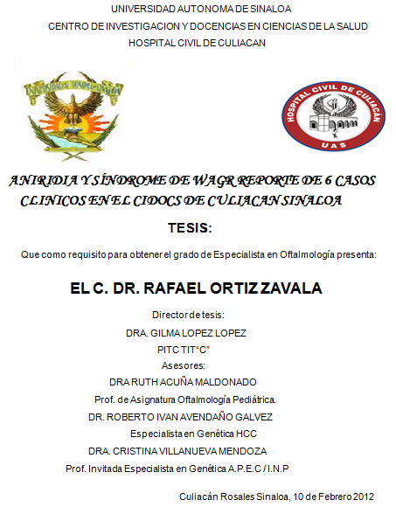

Slide 2
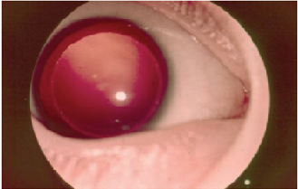
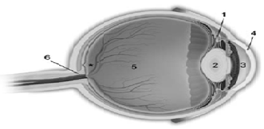
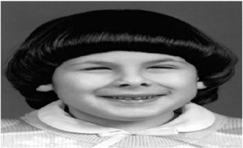
ANIRIDIA:
Griego: Ausencia de Iris.
Barrata (Aniridia) 1918.
Muller (WAGR) 1964.
Anomalía del desarrollo rara.
-2/3 familiares (AD/AR).
-1/3 esporádica.
Aniridia: 1/64 000 a 1/96 000.
WAGR: 1/100 000.
S/predomino de raza o sexo.
Anormalidad de úvea anterior
c/compromiso panocular.

Slide 3
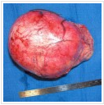
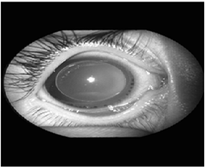
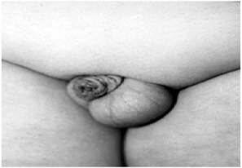
ANIRIDIA
Puede ser:
*Aniridia Familiar 87% (AD 85%)
*Síndrome de Gillispie (AR 2%)
*Aniridia esporádica
-S/deleción 11p13 (30%)
-C/deleción 11p13 (Sx. WAGR).
W: Tumor de Wilms.
A: Aniridia bilateral esporádica.
G: Anomalías Genitourinarias.
R: Retardo Mental.

Slide 4
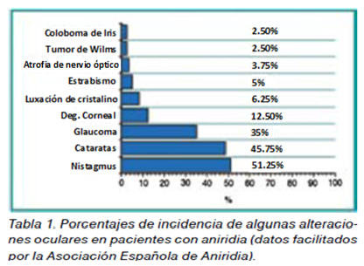
ANIRIDIA
Asocia c/defectos oculares:
-Albinismo.
-Ectopia lentis (50%).
-Catarata (50-85%).
-Arcus juvenilis.
-Keratoconus.
-Glaucoma (30-50%).
-Nistagmos (51%)
-Estrabismo (5%)
-Hipoplasia Nervio Óptico
y/o Fóvea (75%).

Slide 5
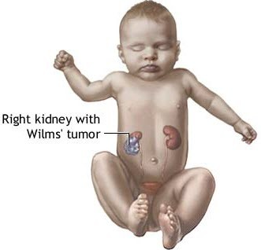
ANIRIDIA
*Fisiopatología:
Detención del desarrollo 1rio del neuro-ectodermo.
Alteración secundaria en la migración mesenquimática.
Formación defectuosa o regresión excesiva de las capas del
segmento anterior.
Estroma iridiano hipoplásico →“alteración de la 3ra migración
mesenquimática”.
1/3 mutación WT1 y AN2 loci (desarrollan tumor de Wilms).
2/3 mutación solo en AN2.

Slide 6
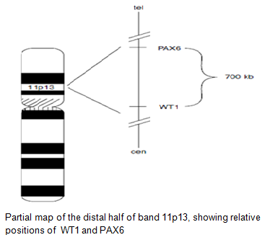
ANIRIDIA
*Fisiopatología:
La mutación en PAX6 (11p13) origina:
-Alteración en la expresión de cito-keratinas corneales.
-Alteración de las moléculas de adhesión.
-Alteración en expresión de gluco-conjugados.
-Deficiencia de Stem Cells.

Slide 7
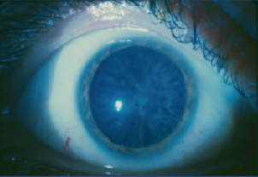
ANIRIDIA
*Manifestaciones Clínicas:
-Queratopatía Aniridica (90%).
-Anormalidades en diferenciación del ángulo.
-Deficiencia iridiana.
-Predisposición a DR.
-Desorden pan-ocular pro-fibrótico
(mayor riesgo de falla en cx.)

Slide 8
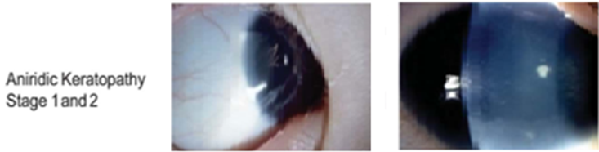
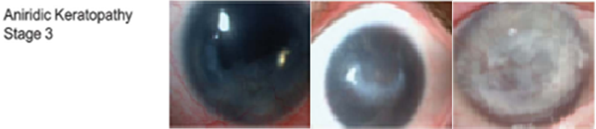
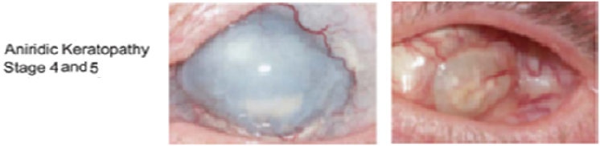

Slide 9
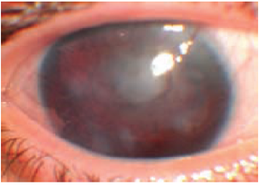
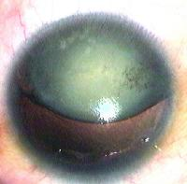
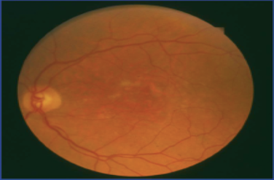
ANIRIDIA
-Ptosis secundaria a fotofobia.
-Subluxación de cristalino.
-Microfaquia ó Esferofaquia.
-Ambliopía.
-Atrofía / hipoplasía nervio óptico
-Hipoplasía foveal.

Slide 10
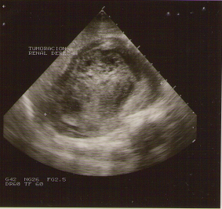
ANIRIDIA
*LABORATORIO:
-Estudio Cito-genético: Detectar deleción cromosómica.
-FISH: Detectar deleciones sub-microscópicas.
-Estudio microscópico de alta resolución – En casos esporádicos
detectar la deleción de la banda 11p13.
-Ecografía renal seriada – indicada hasta los 7 años en
pacientes c/deleción 11p13, historia familiar de aniridia
y en cromosomas normales.

Slide 11


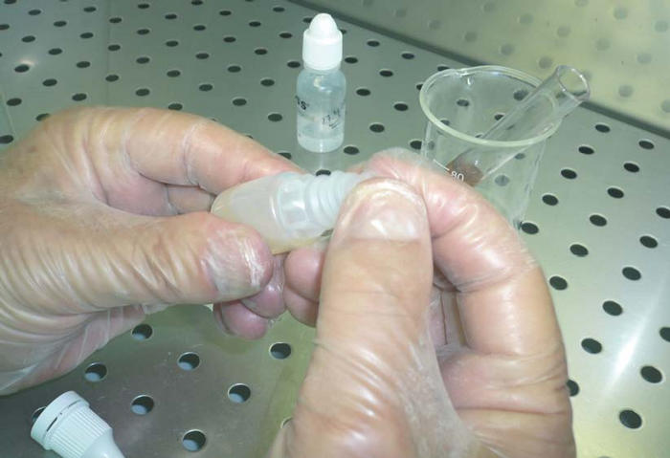
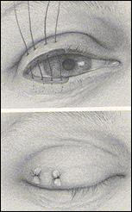
TRATAMIENTO:
*Alteraciones de la Película Lagrimal:

Slide 12
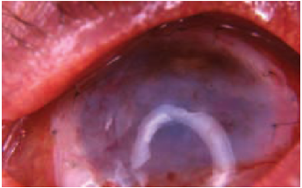
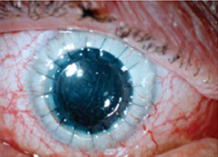
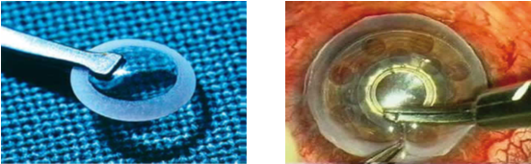
*QUERATOPATÍA ANIRÍDICA:

Slide 13
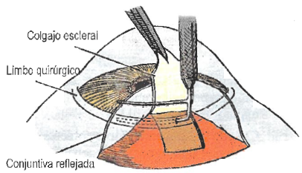
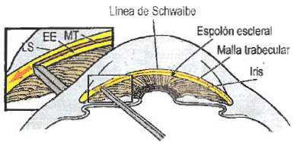
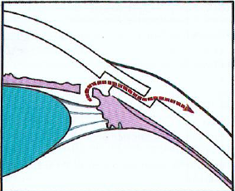
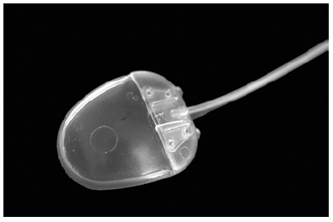
*GLAUCOMA:

Slide 14
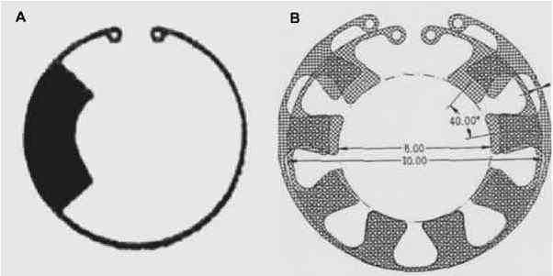

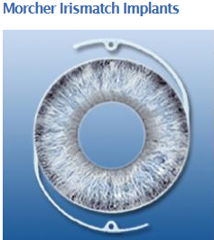
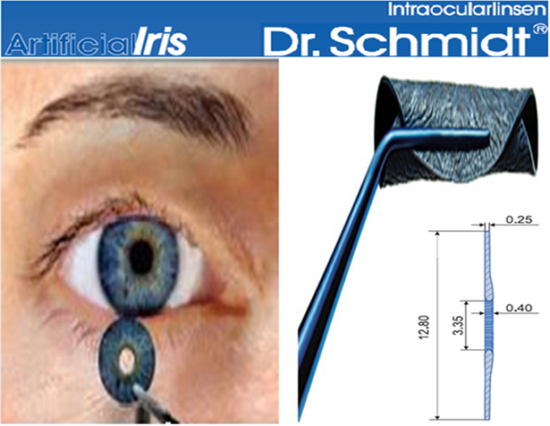
*ANIRIDIA Y CATARATA:

Slide 15
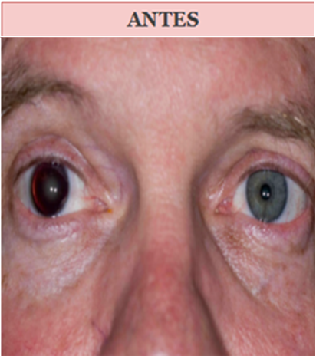
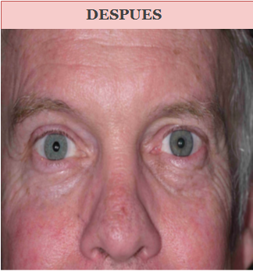
Iris Artificial Customflex Intraocularlinsen del Dr. Schmidt

Slide 16
ANTECEDENTES:
-Asociación Española para Aniridia: 400 afectados censados.
-Brusa y Toricelli 1953: Asociación Aniridia/Wilms.
-Muller 1964 (WAGR): 6 casos de aniridia entre 440 pacientes
c/tumor de Wilms y 4 de ellos c/RM.
- Riccardi et al 1978: 3 casos c/deleción 11p113.
“Sx. de micro-deleción cromosómica”.
-Solo se han reportado 100 casos c/Sx. WAGR.

Slide 17
-Holanda (Tiller et al): 33 casos de una familia en 4 generaciones.
Parcial (2)
Total (30)
Sx. WAGR (1)
-Canadá (Goven et al): 77 casos de aniridia descendientes de mujer
que nació en 1824.
-Suecia y Noruega: 181 pacientes c/aniridia (123/58).
-Reino Unido (Robinson et al): 125 pacientes de aniridia.
Esporádica (74)
Familiar (24)
Sx. WAGR (14)
Otras malformaciones (13)

Slide 18
*JUSTIFICACIÓN:
Ya que la aniridia es un desorden pan-ocular, el grado de afección varia s/relación al grado de hipoplasia del iris.
(Elsas et al).
Existe gran variabilidad en el fenotipo (Ferrel et al) lo que
apoya la hipótesis de una enfermedad neuro-ectodérmica
con defectos en las 3 porciones de la cresta neural.
Conociendo las deleciones que pueden incluir al gen del tumor de Wilms, se estima en aniridia un RR de 67% con IC 8.1-24.1
para este Tumor (Grosenkov et al).

Slide 19
Por estudios de genética molecular (Hanson et. al), concluyen
que la mutación del gen PAX6 (haplo-insuficiencia) es la
alteración principal responsable de las variables fenotípicas
inter e intrafamiliares.
El diagnóstico de W.A.G.R se realiza con cariotipo y FISH del cromosoma 11p13, y se establece clínicamente por aniridia con cualquiera de las asociaciones del acrónimo.
En México se reportan solo 2 estudios de genética:
1) Deleciones intragénicas del gen PAX6 en pacientes
mexicanos con aniridia congénita.
2) Análisis Molecular de gen PAX6 en pacientes mexicanos con
aniridia congénita. Reporte de 4 nuevas mutaciones.

Slide 20
*OBJETIVO GENERAL:
-Determinar las características clínicas oftalmológicas y
sistémicas de los casos de Aniridia en esta familia atendidos
en el Servicio de Oftalmología del C.I.D.O.C.S de Culiacán
Sinaloa.
*OBJETIVOS ESPECIFICOS:
1) Describir las herramientas de diagnóstico utilizadas para
definir la enfermedad, tanto en los casos con Aniridia como
en el Síndrome de WAGR (Biomicroscopia, Fotografías del
ojo, Gonioscopia, ultrabiomicroscopia, Ultrasonido Renal ó
TAC Renal y biopsia).

Slide 21
2) Realizar una descripción de los hallazgos clínicos y paraclínicos
de los casos expuestos (tipo de aniridia clínica, presencia de
glaucoma, leucoma corneal, catarata o luxación de cristalino,
gonioscopia, nistagmos, nervio óptico, fóvea y reportes de
estudios empleados).
3) Describir las estrategias terapéuticas que pueden usarse
para el manejo de estos casos, según las estructuras oculares
afectadas (cornea, iris, ángulo irido-corneal y cristalino).
4) Determinar el rango de agudeza visual de nuestros pacientes
con aniridia.
5) Determinar por edad y sexo la frecuencia de aniridia.

Slide 22
6) Determinar el rango de PIO en los pacientes de esta familia
con aniridia.
7) Determinar de acuerdo a la clasificación de aniridia
(por herencia) el tipo de aniridia de esta familia.
8) Determinar mediante estudio genético la presencia o
ausencia del gen PAX6 y la búsqueda de deleción por
FISH del cromosoma 11.
9) Describir la estrategia de seguimiento a emplear en los casos
de aniridia de acuerdo a la Asociación Española para el
estudio de la aniridia y la Asociación Internacional para el
Síndrome de WAGR.

Slide 23
*MATERIAL Y METODOS:
UNIVERSO DE ESTUDIO:
De 6, 500 pacientes que se presentaron en consulta externa de
primera vez en el Servicio de Oftalmología del C.I.D.O.C.S de
Culiacán Sinaloa en el 2009 se encontraron 6 miembros de
una familia con Aniridia.
TAXONOMIA:
Estudio observacional, descriptivo, longitudinal y retrospectivo.
DISEÑO DEL ESTUDIO:
Reporte de Casos.

Slide 24
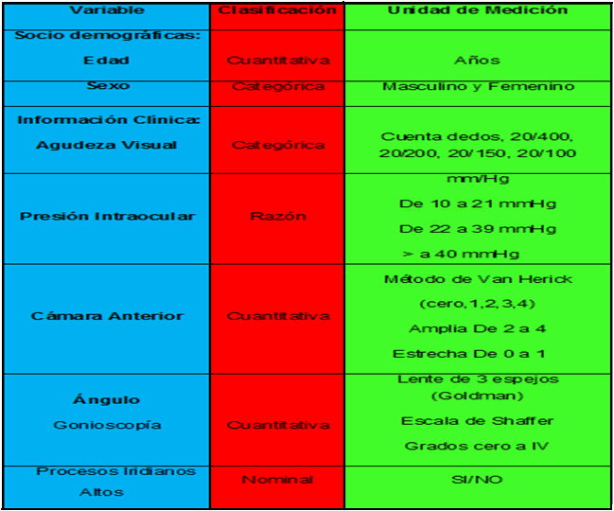
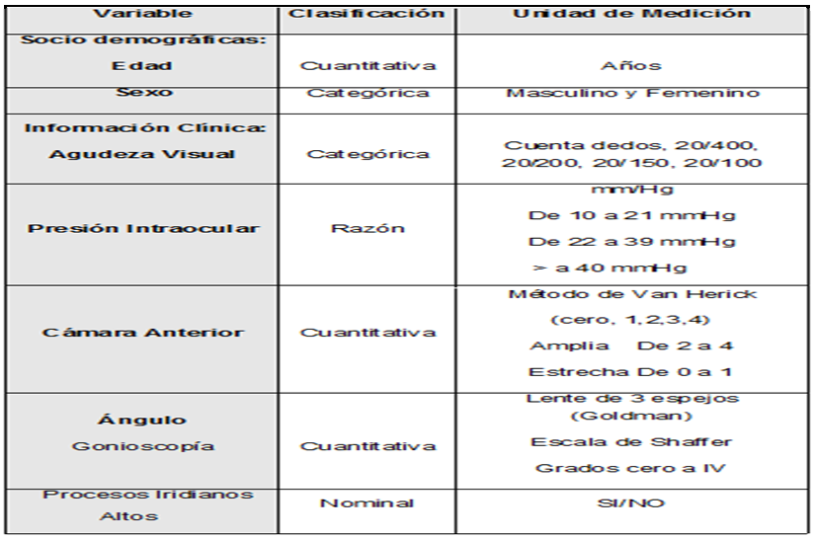
*VARIABLES DEL ESTUDIO:

Slide 25
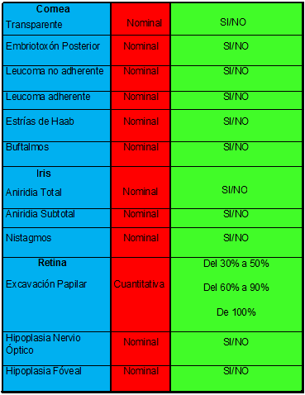
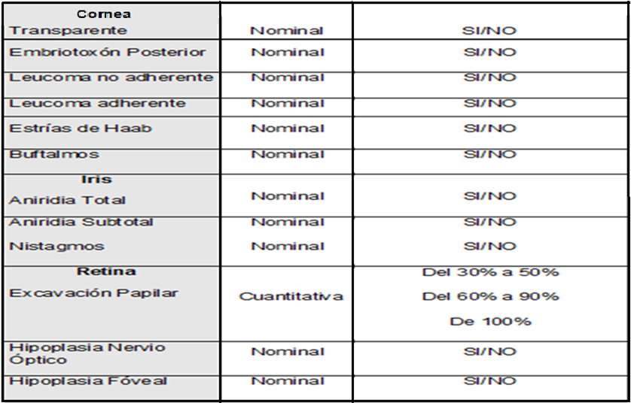
*VARIABLES DEL ESTUDIO:

Slide 26
DEFINICIÓN DE CASOS:
Para Aniridia:
Se baso en la exploración oftalmológica que revelo aniridia,
junto a otras alteraciones oculares, aunado a diferentes patrones
de herencia orientados por clínica y corroborados por las
alteraciones del gen PAX6 en el cromosoma 11p13 (loci AN 2)
ó 2p (loci AN 1).

Slide 27
DEFINICIÓN DE CASOS:
Para Síndrome de WAGR:
Aquel que por clínica presento la asociación de tumor de
Wilms, Aniridia, alteraciones Genitourinarias y Retraso
mental, corroborado por US Renal y estudio histopatológico
u otras alteraciones descritas como cardiacas, respiratorias,
odontológicas, de tono muscular, ausencia de rótula, epilepsia, hernia diafragmática ó pancreatitis, y corroborando
la deleción del 11p13 por FISH.

Slide 28
METODOS DE RECOLECCION DE INFORMACIÓN:
La información se obtuvo:
*Para Aniridia:
-Historias clínicas oftalmológicas c/diagnóstico clínico de Aniridia.
*Para Síndrome de WAGR:
-Historia clínica oftalmológica + estudios previos recabados.
*Para el seguimiento:
-Fotos oftalmológicas, UBM, US Renal, BH, QS, EGO y consultas de
seguimiento en el servicio de Oftalmología del CIDOCS.
-Árbol Genealógico por el servicio de Genética del HCC.
-Estudio del gen PAX6 y FISH del 11p13 a través del INP y APEC.

Slide 29
*MATERIALES:
-Fotos Oftalmológicas,
Estudio de PAX6, FISH y
Cariotipo.
-Ultrasonido Renal.
-Exámenes Generales de
Laboratorio (BH, QS y
E.G.O.)
-Estudios recabados de
biopsias, USG Abdominales
y TACS toraco-abdominales.
-Proyector de Optotipos.
-Lámpara de Hendidura.
-Tonómetro de Aplanación de
Goldman.
-Lupas de 90D y Lente de 3
espejos de Goldman.
-Ultrasonido Ocular y Ultra
Biomicroscopía (UBM).

Slide 30
ANALISIS ESTADISTICO:
Los resultados de este trabajo se presentan de acuerdo
a las variables de estudio mediante tablas y gráficas,
expresando el número de pacientes con cada manifestación
clínica y el porcentaje del total de los pacientes estudiados
que esto representa, mediante el programa EXCEL.

Slide 31

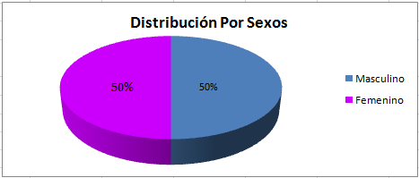
RESULTADOS:
De los 6 casos reportados encontramos:
*POR GÉNERO:

Slide 32

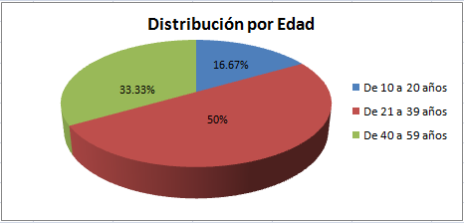
*POR EDAD:

Slide 33
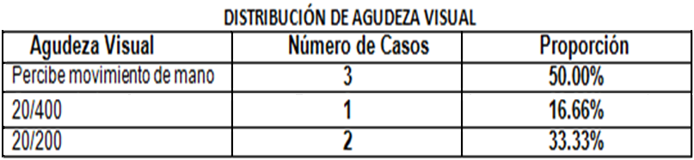
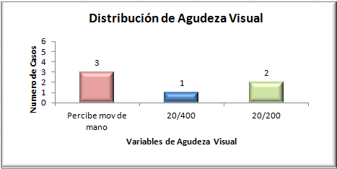
*AGUDEZA VISUAL:

Slide 34

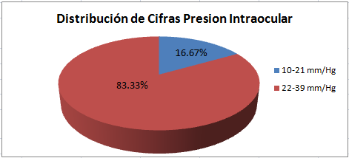
*PRESIÓN INTRAOCULAR:

Slide 35

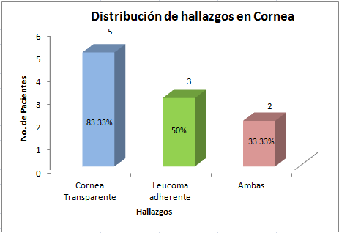
*CORNEA:

Slide 36

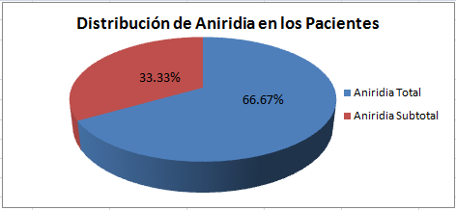
* ANIRIDIA:

Slide 37

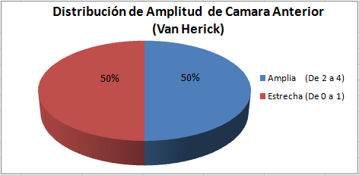
*CAMARA ANTERIOR (VAN HERICK):

Slide 38

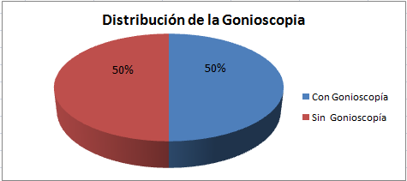
*GONIOSCOPIA:

Slide 39

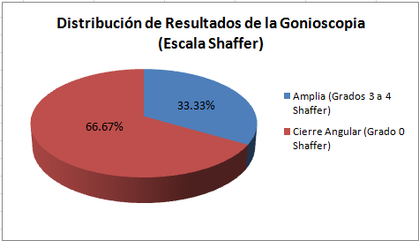
*GONIOSCOPIA (ESCALA DE SHAFFER):

Slide 40

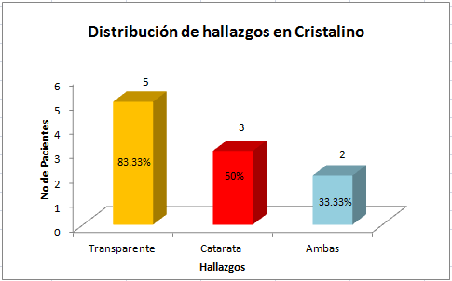
*CRISTALINO:

Slide 41
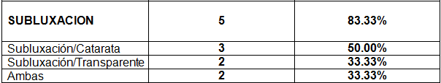
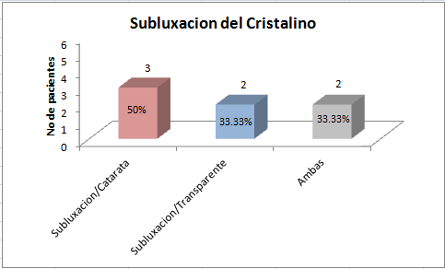
*SUBLUXACION DE CRISTALINO:

Slide 42

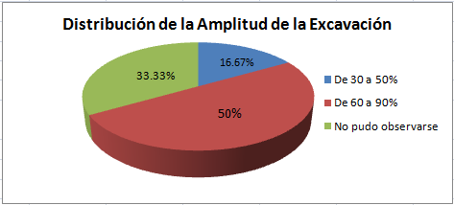
*EXCAVACION PAPILAR:

Slide 43


*HIPOPLASIA FOVEAL:

Slide 44


*ALTERACIONES SISTÉMICAS:

Slide 45


Slide 46




CASO 1 “Sx.WAGR”

Slide 47
CASO 1 “SX WAGR”:
-2001: Tumor de Wilms diagnosticado por US Abdominal tratado
c/Qt. y Nefrectomía derecha en 2002, corroborada por US
Renal c/retroperitoneo libre de adenopatías y fosa renal
derecha vacía.
-Estudio Histopatológico:
Espécimen de Tumor renal derecho, ganglio mesentérico y ganglio
para-aórtico, en riñón derecho de 515 g, confirmando Tumor de
Wilms de predominio mesenquimal, 2 ganglios linfáticos y reacción
retículo hiperplásica.

Slide 48

CASO 1“Sx.WAGR”

Slide 49


CASO 2 “Aniridia”

Slide 50

CASO 2 “ANIRIDIA”

Slide 51


CASO 3 “ANIRIDIA”

Slide 52




CASO 4 “ANIRIDIA”

Slide 53




CASO 5 “ANIRIDIA”

Slide 54



CASO 6 “ANIRIDIA”

Slide 55


Slide 56
DISCUSIÓN:
-De acuerdo con los hallazgos encontrados en nuestros
casos con diferente grado de severidad, la aniridia
representa un reto para el oftalmólogo para ofrecer un
dx. y tx. multidisciplinario oportuno.
-Hasta hoy el pronóstico es desfavorable a largo plazo
aún teniendo éxito con cada abordaje qx. aunado a que
nuestros pacientes son de bajos recursos y a los altos
costos de los tratamientos, solo parece viable un tx.
sintomático con bajas expectativas visuales (glaucoma,
ambliopía, hipoplasia foveal).

Slide 57
DISCUSIÓN:
De acuerdo a este reporte de casos destacamos:
-Plantea posibilidad para realizar protocolos de manejo en estos
casos ó similares (aniridia traumática).
-1er reporte en México que destaca un número importante de
casos con aniridia en una sola familia.
-1er caso de síndrome de WAGR reportado en México.
-1er estudio del CIDOCS en conjunto con otras instituciones
(INP/APEC).

Slide 58
DISCUSIÓN:
-1er estudio del CIDOCS con confirmación de diagnóstico genético.
-1er estudio que reporta los hallazgos por UBM en aniridia.
-1er estudio con apego a los lineamientos Internacionales para
estudio de la Aniridia.
*Asociación Española para Aniridia.
*Asociación Internacional para Sx. de WAGR.

Slide 59
CONCLUSIONES:
La aniridia requiere un diagnóstico y tratamiento
oportuno según el nivel de afección, bajo un enfoque
multidisciplinario para mejorar las expectativas hacia
una visión funcional hasta contar con terapias genéticas
seguras y adecuadas. Actualmente las últimas opciones de
manejo oftalmológico mejoran algunos casos con éxito.

Slide 60
ASOSIACIÓN ESPAÑOLA PARA EL ESTUDIO DE LA ANIRIDIA.

Slide 61
BIBLIOGRAFIA:
1.-Aniridia a general review of the literature. Pub Med ID. Pages 1-19.
2.-Aniridia Congénita. Gonzalo Carracedo, Jesus Píntor. Revista española Gaceta óptica. Vol. 10, Ene-Feb
Año 10, México 2008. Páginas: 38 a 43.
3.-Exposición de Aniridia de la Asociación Española de Aniridia. Dr. Jaime Sánchez del Pozo. Madrid
España. www.aniridia.com Páginas 1-5.
4.-Aniridia. Daljit Singh, Arun Verma. Guru Nanak Dev university, India. Update Jan 17, 2008. Páginas 1-17.
5.-IWSA. The Genetics of Aniridia. Kelly Trout. International WAGR Syndrome Association. www.wagr.org
Páginas 1-3.
6.-Aniridia. Stacey C. Brauner, David S. Walton, Teresa C. Chen. International Ophthalmology
Clinics. Volume 48, Number 2, Pages 79-85 2008, Lippincott Williams & Wilkins.
7.- Aniridia and WAGR Syndrome. A guide for Patients and Families. Edited by Jill Ann Nerby and
Jessica J Otis. Oxford. “Aniridia, WAGR Syndrome, and Associated Conditions”. Lama A Aswad,
Lookjan Riansuwan, and Jessica J. Otis. Chapter 1 Pages 3-12.

Slide 62
BIBLIOGRAFIA:
8.- Aniridia and WAGR Syndrome. A guide for Patients and Families. Edited by Jill Ann Nerby and
Jessica J Otis. Oxford. “Aniridia Epidemiology and Genetics ” Anil K Mandal and Harsha B. Rao.
Chapter 3 .Pages 22-31.
9.-Aniridia. Isolated Aniridia, Wilms Tumor-Aniridia-Genital Anomalies Retardation (WAGR)
Syndrome. Melanie Hingorani, Anthony Moore. Initial Posting May 20 2003; Last Update;
August 12, 2008. Pages 1-17.
10.-WAGR Syndrome. A guide for Physicians 2007. International WAGR Syndrome Association. www.wagr.org
11.-PAX6 gene intragenic deletions in Mexican patients with Congenital Aniridia. Ramírez Miranda A,
Zenteno JC, Department of Genetics, Institute of Opthalmology Conde De Valenciana, México City.
12.-Molecular Analysis of the PAX6 gene in Mexican patients with congenital aniridia: Report of four novel
mutations. Camilo E Villarreal, Cristina Villanueva Mendoza y Ariadna González del Angel. August 28,
2008. Pages: 1-12.
13.-Management of Genetics Syndromes, Second Edition, Edited by Suzanne B. Cassidy and Judith E
Allanson 2005. WAGR Syndrome Chapter 53. Carol L. Clericuzio. University of New México School of
Medicine. Albuquerque. Pages: 645-653.
14.-Aniridia and WAGR Syndrome. A guide for Patients and Families. Edited by Jill Ann Nerby and Jessica J
Otis. Oxford. “Glaucoma Problems Associated with Aniridia” Peter A. Netland. Chapter 5 Pages 69-81.

Slide 63
BIBLIOGRAFIA:
15.-Central Corneal Thickness in Patients With Congenital Aniridia. Jees T. Whitson, Chanping Liang, David
G. Godfrey. Eye and Contact Lenses Vol. 31 (5) 2005. Pages: 221-224.
16.-Manejo Terapéutico de la Queratopatía asociada a Aniridia Congénita. López-García, García Lozano,
Rivas L. Hospital Central de Cruz Roja Madrid España. Archivos de la Sociedad Española 2006 Vol. 81,
Pages: 435-444.
17.-Corneal Involvement in Congenital Aniridia. Ulla eden, Ruth Riise, Kristina Tornqvist. Cornea. Vólumen
29, Número 10, Octubre 2010. Pages: 1096-1102.
18.-Characteristics and Outcomes of Children with the Wilms Tumor-Aniridia Syndrome: A Report From the
National Wilms Tumor Study Group. Breslow, Norris, Norkool. Journal of Clinical Oncology, Vol. 21,No.
24 December 2003. Pages. 4579-4585.
19.-Epidemiology of Aniridia in Sweden and Norway. Ulla Ede´n, David Iggman, Ruth Riise and Kristina
Tornqvist. Acta Ophthalmologica, 2008, 86. Páginas: 727–729.
20.-Casos Clínicos Aniridia Congénita. D. Asensio, H. Bobillo, P.M. de la Serna M. Manzano, J.V. Martínez y
R. Palencia. Boletín Pediátrico Hospital Universitario de Valladolid 1993. Vol. 34. Pages: 59-65.
21.-PAX6 Mutation as a Genetic Factor Common to Aniridia and Glucose Intolerance. Yasuda, Kajimoto,
Fujitani. Diabetes Vol. 51, January 2002. Pages: 224-230.

Slide 64
BIBLIOGRAFIA:
22.-Cases in Controversy Aniridia. Peng T. Khaw, PhD. Moorfields Eye Hospital and Institute of
Ophthalmology, London, United Kingdom. Journal of Glaucoma Vol. 11, 2002, Pages: 164-168
23.-Three Novel PAX6 Mutations in patients with Aniridia. Short Report. W.Zumkeller, U Orth, A Gal.
Journal of Clinical Pathology Vol. 56, 2003. Pages: 180-183.
24.-Recent advances in Wilms tumor genetics. Jeffrey S. Dome and Max J. Coppes. Current Opinion in
Pediatrics Vol. 14, 2002. Pages: 5-11.
25.-Genetic Analysis of Chromosome 11p13 and PAX6 Gene in a Series of 125 Cases Referred With Aniridia.
Robinson, Howarth, Williamson. American Journal of Medical Genetics Part A 140A, 2008.
Pages: 558-569.
26.-Transplantation of Amniotic Membrane combined with Limbal Allograft in Patients with Aniridia.
S. López García, E. Corredera, Madrid España. Pages 1-5.
27.-Aniridia and WAGR Syndrome. A guide for Patients and Families. Edited by Jill Ann Nerby and Jessica
J Otis. Oxford. “Cornea and Lens Problems in Aniridia” Edward J. Holland and Myank Gupta. Chapter 6,
Pages 82-92.
28.-The Influence of Keratoplasty on Visual Prognosis in Aniridia. A historical Review of One Large Family.
Anna M. Tiller, Monica T.P. Odenthal, Frank D. Verbraak. Cornea. Vólumen 22, Número 2, 2003
Pages: 105-110.

Slide 65
BIBLIOGRAFIA:
29.-Long Term Visual Prognosis of Corneal and Ocular Surface Surgery in Patients with Congenital
Aniridia. Maria Fideliz del Paz, Juan Álvarez de Toledo, Rafael Ignacio Barraquer y Joaquín
Barraquer. Acta oftalmológica vol. 86, 2008, Barcelona España. Págs: 735-740.
30.-Cataract Surgery and Aniridia. Irmingard M. Neuhann and Thomas F. Neuhann. Current
Opinion in Ophthalmology, 21, Pages: 60-64.
31.-WAGR Syndrome: is the ´R´ always justified? Cristiano Termine, Gian Parigi, Maura Rossi, Piero
Romano and Umberto Balottin. Short Report. Clinical Dysmorphology 2007, 16:69-70
32.-Bilateral Sporadic Aniridia: Review of Management. Carolina O Adeoti, Adeyinka A Afalabi,
Adenike O Adeoye. Case Report. Clinical Ophthalmology. 23 September 2010, Pags: 1085-1089.
33.-Complications and Visual Prognosis in Children with Aniridia. Helena Lee, Katrina Meyers,
Bernardette Lanigan. Journal of Pediatric Ophthalmology and Strabismus Vol. 47, Número 4,
2010. Pags: 205-210.
34.-Wilms Tumor and Aniridia. Joseph F. Fraumeni, Jr, Andrew G. Glass. JAMA 206, 1968.
Pages: 825-828.

